Slide 1





Background
IR. NOVRIYANTI, S.T., M.T
EDUCATIONS
Doctor of Mechanical Engineering – Pancasila University (Manufacture) – On Study
Engineer of Technic – Trisakti University (Profesi)
Master of Mechanical Engineering -Pancasila University (Manufacture)
Bachelor of Mechanical Engineering - Jayabaya University (Manufacture)
Associate’s Degree of Mechanical Engineering - Bandung State Polytechnic (Aeronautics)
Bandung 4 Senior High School (Science)
WORK EXPERIENCES
MECH ENG LECTURER Krisnadwipayana University
17 Agustus 1945 Jakarta University
PLANNER & TECHNICAL RECORD PT. Travira Air
TEACHER SMK Penerbangan Taufiq Mubarok
DOCUMENT CONTROLLER PT. Jabil Circuit Indonesia
AIRCRAFT MECHANIC PT. Mulya Sejahtera Technology
NDT INSPECTOR PT. Taka Turbo Machinery
Contact
Novriyanti@jayabaya.ac.id

Slide 2
ATURAN PERKULIAHAN
TIDAK BERMAIN HP/TIDUR
HADIR PERKULIAHAN MENGGUNAKAN BAJU CELANA SOPAN
WAJIB MENGGUNAKAN SEPATU
(APABILA MENGGUNAKAN SANDAL TIDAK DI IZINKAN MENGIKUTI KELAS)
MENGERJAKAN TUGAS/KUIS 4X
MENGIKUTI UTS, UAS
MEMBUAT PROJECT BASED
MELAKUKAN KEGIATAN PARTISIPATIF
‘SELURUH TUGAS DIKUMPULKAN VIA EMAIL DENGAN BENTUK DOKUMEN PDF, WAJIB MEMAKAI SUBJECT DAN BADAN EMAIL’
Contact
Novriyanti@jayabaya.ac.id
IR. NOVRIYANTI, S.T., M.T.

Slide 3

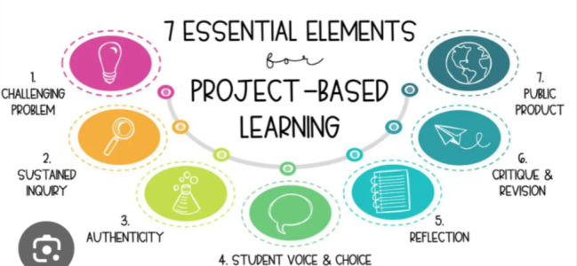
METODE PENILAIAN
Metode penilaian 50% Terdiri dari kegiatan Partisipatif dan Project Based
50% Lainnya Terdiri dari Kehadiran, Tugas individu, UTS dan UAS.
Contact
Novriyanti@jayabaya.ac.id
IR. NOVRIYANTI, S.T., M.T.

Slide 4

TUGAS
2X TUGAS INDIVIDU SEBELUM UTS
2X TUGAS INDIVIDU SEBELUM UAS
PENGUMPULAN H+1 MINGGU DARI SAAT TUGAS DIBERIKAN
1X TUGAS KELOMPOK YANG BERUPA PROJECT BASED DENGAN HASIL PPT YANG DI PERSENTASIKAN SAAT PERTEMUAN TERAKHIR SEBELUM UAS
Contact
Novriyanti@jayabaya.ac.id
IR. NOVRIYANTI, S.T., M.T.

Slide 5


Thank
You

